Slide 1


Licence de gestion option RH A
Processus de Recrutement
Bienvenue
Notes:
Comment allez vous ?
Mise en intelligence collective et partage de représentation
Déroulement et contenu des cours
Ce qui vous a plu et marqué depuis notre dernière rencontre ?
Un point d’etonnement
Une prise de conscience

Slide 2
Séance 3 : Cooptation et marque employeur
Notes:
Interro

Slide 3
Séance 3 – Cooptation et Marque Employeur
🎯 Objectifs pédagogiques :
Comprendre les mécanismes de la cooptation.
Identifier les leviers de la marque employeur.
Intégrer ces outils dans une stratégie de recrutement
📚 Contenu :
Définition et fonctionnement de la cooptation.
Avantages et limites.
Marque employeur : image, réputation, communication RH.
Cas d’entreprises innovantes.
🛠️ Activité pédagogique :
Atelier : créer une politique de cooptation.
Benchmark de marques employeurs.
Notes:
Intro :
Avez-vous déjà coopté ou été coopté ?
A votre avis quelle différence y a t-il entre piston et cooptation ?

Slide 4
Cooptation : définition (1)
La cooptation est une méthode de recrutement par laquelle une entreprise sollicite ses collaborateurs pour recommander des candidats de leur réseau personnel ou professionnel, en vue d’un éventuel recrutement.
Elle repose sur la confiance accordée aux salariés pour identifier des profils pertinents, souvent en échange d’une récompense (financière ou symbolique) si la recommandation aboutit à une embauche.

Slide 5
Cooptation : définition (2)
Barabel, M., Meier, O., & Perret, A. (2018). Gestion des ressources humaines. Dunod.
La cooptation est un levier de mobilisation des réseaux internes, permettant de réduire les coûts de sourcing et d’améliorer la qualité des candidatures.
APEC (2021). Les pratiques de recrutement des cadres.
La cooptation est particulièrement utilisée pour les profils pénuriques.
ANDRH (2020). Baromètre des pratiques RH.
Selon l’ANDRH, plus de 60 % des grandes entreprises ont mis en place un programme de cooptation formalisé, souvent intégré à leur stratégie de marque employeur.
Notes:
Les faire réfléchir en binome aux avantages et inconvénients de la cooptation

Slide 6
Cooptation : avantages
Rapidité du processus : Le délai moyen de recrutement via cooptation est de 29 jours, contre 55 jours pour les autres canaux. LinkedIn Talent Solutions, 2022.
Fiabilité et qualité : Les collaborateurs cooptés ont un taux de rétention supérieur de 25 % après un an, comparé aux autres recrutements. Baromètre des pratiques RH, ANDRH, 2020.
Réduction des coûts : Le coût moyen d’un recrutement par cooptation serait 40 % inférieur à celui d’un recrutement classique. Jobvite, 2020.
Renforcement de l’engagement des salariés : 70 % des salariés déclarent que la possibilité de recommander un candidat renforce leur sentiment d’appartenance. Deloitte, 2021.

Slide 7
Cooptation : limites
Homogénéité des profils : Les collaborateurs ont tendance à recommander des personnes qui leur ressemblent (même école, même milieu, même culture), ce qui peut nuire à la diversité. 65 % des cooptations concernent des profils similaires à ceux des salariés en poste (âge, formation, secteur). Linkedin, 2022.
Biais cognitifs et discriminations indirectes : La cooptation peut renforcer des biais inconscients (affinités personnelles, stéréotypes), et exclure des candidats issus de réseaux moins représentés. 1 entreprise sur 3 reconnaît que la cooptation peut poser des problèmes d’équité et de non-discrimination. Deloitte, 2020.
Manque de traçabilité et de transparence : Dans les programmes informels, le processus de recommandation peut être opaque, difficile à auditer, et source de tensions internes. 42 % des DRH interrogés estiment que leur programme de cooptation manque de formalisation et de suivi structuré. Baromètre des pratiques RH, ANDRH 2020.

Slide 8
Cooptation
Par groupe de 4 étudiants :
Choisissez parmi vous un contexte dans lequel il serait judicieux de créer une politique de cooptation.
A) Rédigez les grandes lignes de cette politique de cooptation :
Pourquoi mettre en place une telle politique ? Quelle est sa raison d’être ? Son pourquoi ?
A qui s’adresse-t-elle ?
Quel est le processus prévu ?
Quelles sont les conditions : pour coopter, être coopté.
Quels sont les incitations prévues, dans quelles conditions sont-elles accordées ?
Définissez : les objectifs, les outils, les récompenses, la communication, les indicateurs.
B) Préparez un rendu oral pour le groupe en 4 slides
Description du contexte
Bénéfices attendus
Le contenu de la politique de cooptation
La communication
Notes:
Objectifs : rapidité fiabilité réduction de couts engagement

Slide 9


Slide 10




« Employer Branding »
« Marque Employeur »
Simon BARROW
Didier PITELET
Notes:
Marque employeur : commençons par le commencement
Le terme « employeur brand » (marque employeur), a été entendu pour la première fois en 1990 lors d’une conférence de Simon Barrow (président de People in Business). Six ans plus tard, en 1996, Simon Barrow et Tim Ambler (London Business School, Centre for Marketing) définissent le concept au sein du Journal of Brand Management comme « l’ensemble des avantages fonctionnels, économiques et psychologiques des emplois que propose une entreprise en tant qu’employeur ».
Didier Pitelet (Président de Guillaume Tell - Publicis) introduira cette notion en France dès 1998 en déposant le terme « marque employeur » et en le définissant comme « la synthèse de ce que les dirigeants d’une entreprise décident de partager avec l’ensemble de l’écosystème pour exprimer leur vision, les valeurs et le positionnement, et la dimension durable et sociable de leur politique RH ».

Slide 11
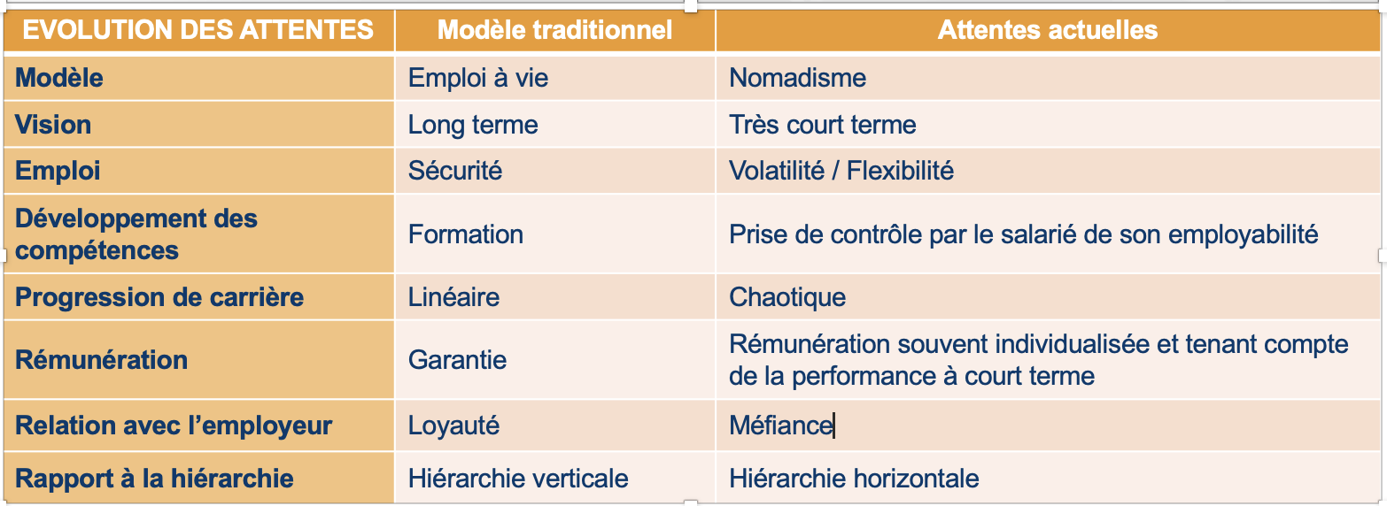
Marque employeur
Sujet à inscrire dans un triple contexte :
  Les nouvelles attentes des salariés
  Les nouveaux enjeux RH
  L’avènement des réseaux sociaux
Notes:
Objectifs : rapidité fiabilité réduction de couts engagement

Slide 12
2 définitions complémentaires
Simon Barrow - 1990 : « L’ensemble des avantages fonctionnels, économiques et psychologiques inhérents à l’emploi et avec lesquels l’entreprise, à titre d’employeur, est identifié »
Didier Pitelet - 1998 : « la synthèse de ce que les dirigeants d’une entreprise décident de partager avec l’ensemble de l’écosystème pour exprimer leur vision, les valeurs et le positionnement et la dimension durable et sociable de leur politique RH ».

Slide 13
2 définitions complémentaires
Simon Barrow - 1990 : « L’ensemble des avantages fonctionnels, économiques et psychologiques inhérents à l’emploi et avec lesquels l’entreprise, à titre d’employeur, est identifié »
Didier Pitelet - 1998 : « la synthèse de ce que les dirigeants d’une entreprise décident de partager avec l’ensemble de l’écosystème pour exprimer leur vision, les valeurs et le positionnement ainsi que la dimension durable et sociable de leur politique RH ».

Slide 14
Les entreprises concernées par la ME
La Marque Employeur s’adresse à toutes les entreprises, quelle que soit leur taille.
Toutes les entreprises disposent d’une Marque Employeur, mais elle n’est pas forcément institutionnalisée.
La marque employeur véhicule une image non seulement auprès des salariés et des candidats potentiels, mais également auprès des clients. Elle est le meilleur moyen de se faire connaître comme « employeur de référence » afin de lutter contre une pénurie de talents et un turnover conséquent.

Slide 15
Les acteurs de la ME
La Marque Employeur se trouve à mi-chemin entre la gestion des RH et la Communication / Marketing.
Les Ressources Humaines :
Les salariés et futurs candidats sont sensibles aux pratiques RH. Ces pratiques permettent de construire et de promouvoir la Marque Employeur.
La Communication et le Marketing :
Ils permettent de développer et de communiquer sur la Marque Employeur en interne et en externe.
Du côté RH les équipes doivent avoir une réflexion sur les différents process, tandis que le service Communication / Marketing doit valoriser cette offre aussi bien en interne qu’en externe.

Slide 16
Les outils de communication de la ME (1)
Site carrière (ou espace recrutement)
Fonction : vitrine RH de l’entreprise.
Contenu : offres d’emploi, témoignages de collaborateurs, vidéos métiers, valeurs de l’entreprise, engagements RSE.
Exemple : L’Oréal Careers, Michelin Recrute.
📌 C’est souvent le premier point de contact entre un candidat et l’entreprise.
Réseaux sociaux professionnels et grand public
LinkedIn : publications RH, portraits de collaborateurs, annonces d’événements.
Instagram / TikTok : coulisses de l’entreprise, culture d’entreprise, formats courts et engageants.
YouTube : vidéos immersives, témoignages, campagnes de recrutement.
📊 Selon Universum (2023), 78 % des jeunes diplômés consultent les réseaux sociaux avant de postuler.
Témoignages collaborateurs (Employee Advocacy)
Formats : interviews, portraits, vidéos, articles de blog.
Objectif : humaniser l’entreprise, créer de la proximité, renforcer la crédibilité.
Outils : ambassadeurs internes, hashtags dédiés, relais sur les réseaux.
💬 Un collaborateur est perçu comme 3 fois plus crédible qu’un message institutionnel (source : Edelman Trust Barometer, 2022).

Slide 17
Les outils de communication de la ME (2)
Événements et partenariats
Partenariats avec écoles, universités, associations/ salons de l’emploi/ journées portes ouvertes / visites d’entreprise/Hackathons, challenges étudiants
🎯 Permet de créer un lien direct avec les candidats et de faire vivre l’expérience employeur.
Labels et classements employeurs
Exemples : Great Place to Work, Top Employer, HappyIndex®AtWork.
Objectif : crédibiliser la promesse employeur par une reconnaissance externe.
Impact : améliore la visibilité et la confiance des candidats.
🏆 Les entreprises labellisées reçoivent en moyenne 2 fois plus de candidatures qualifiées (source : Top Employers Institute, 2022).

Slide 18
Les outils de communication de la ME (3)
Campagnes de communication RH
Formats : affiches, vidéos, podcasts, storytelling.
Canaux : TV, radio, presse, digital.
Objectif : valoriser la culture d’entreprise, attirer des profils spécifiques, renforcer la notoriété.
🎥 Exemple : la campagne « Venez comme vous êtes » de McDonald’s adaptée au recrutement.
Michel et Augustin : https://www.youtube.com/watch?v=2AiE1Q7cM4k
Expérience candidat, cooptation et onboarding
Communication personnalisée pendant le processus de recrutement.
Portails candidats, emails soignés, feedbacks rapides.
Parcours d’intégration valorisant dès l’embauche.
🤝 Une bonne expérience candidat renforce la perception positive de la marque, même en cas de refus.

Slide 19
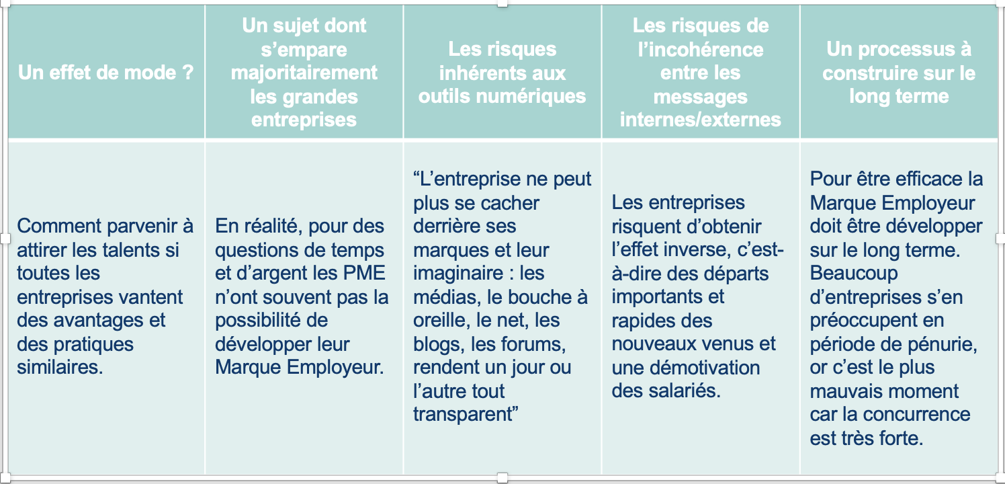
Les limites de la Marque Employeur

Slide 20
Marque Employeur
Par groupe de 4 étudiants
Créer une mini-campagne de marque employeur pour une des entreprises de l’un d’entre vous
Débat : quels outils sont d’après vous les plus efficaces selon les cibles (jeunes diplômés, profils pénuriques, cadres) ?
Consignes
Présenter brièvement l’entreprise choisie (secteur, taille, culture, enjeux RH).
Définir une cible de recrutement : jeunes diplômés, profils pénuriques, cadres, etc.
Concevoir une mini-campagne de marque employeur :
  Objectifs de la campagne
  Messages clés
  Ton et style de communication
  Outils choisis (site carrière, réseaux sociaux, témoignages, vidéos, événements…)
  Supports envisagés (visuels, formats, slogans…)
Justifier les choix d’outils selon la cible :
  Quels canaux sont les plus efficaces ?
  Quels formats sont les plus engageants ?
  Quelle cohérence avec la culture de l’entreprise ?

Slide 21
Marque Employeur
Plusieurs start-up se sont saisies du concept de marque employeur :
Parlons RH : téléchargez le livre blanc « Comment déployer une démarche de marque employeur ? » comprenez la méthodologie et repérez les erreurs les plus fréquentes.
https://www.parlonsrh.com/media/livres-blancs/
Allez sur : https://www.leslivresblancs.fr/ et chercher un livre blanc sur le ME.
Quel concept vous parait indissociable de celui de ME ?
Rendez-vous sur le site Welcome to the Jungle
Rendez-vous sur le site Glassdoor et cherchez votre entreprise sinon tapez « alternance RH ». Que trouvez-vous ?

Slide 22


